Slide 1
Firewall sous Linux

Slide 2

Les Firewalls
A quoi ça sert ?
Élément permettant de trier parmi les flux réseaux en bloquant certains et autorisant d'autres.
Différents types de Firewalls:
Firewalls personnels
Protège la machine sur laquelle il est installé.
Firewalls (tout court)
Effectue du routage inter-zones tout en appliquant des règles de filtrage.
En général se place en coupure entre le réseau de l'entreprise et Internet.

Slide 3
Qu'est ce que filtre un firewall ?
Un firewall est un équipement de couche 4.
Il laisse passer ce qui est explicitement autorisé, se basant sur:
Les informations de couche 3
IP source et IP destination, protocole de couche 4 (ie icmp, udp, tcp, ...)
Les informations de couche 4
port source, port destination, message icmp, ...
Il filtre tout le reste.

Slide 4
Exemple de règle
Considérons un site web d'adresse 10.0.0.1 auquel nous voulons autoriser l'accès:
« autoriser le trafic venant de n'importe où vers 10.0.0.1 en tcp sur le port 80 »
« rejeter tout le reste »

Slide 5
Notions de statefull/stateless
Un firewall stateless ne sait pas si un paquet appartient à une connexion déjà établie.
Pour un flux TCP, la « solution » consiste à analyser les champs TCP SYN et ACK.
Pour chaque flux autorisé il faut explicitement autoriser les paquets entrant et sortant.
Incomplet en terme de sécurité, en particulier ne sait pas gérer les flux UDP, ICMP et complexe à maintenir.
Un firewall statefull connaît l'état de chaque connexion.
Plus sécurisé et plus simple à gérer.
Mais demande plus de ressource CPU et de mémoire.

Slide 6
Exemples
Firewall stateless:
les routeurs d'entrée de gamme voire certains firewalls « tout en un » destinés aux particuliers
ipchains (firewall des linux 2.2.X).
Firewall statefull:
netfilter (firewall des linux 2.4 et suivant).
tous les firewalls modernes.

Slide 7
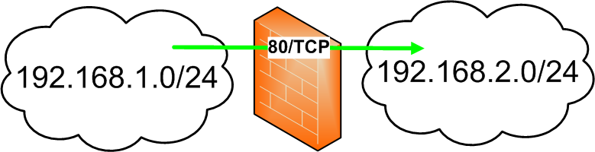
Firewall: NetFilter (Linux ≥ 2.4)
#On autorise tous les paquets appartenant à une connexion déjà établie:
iptables -A FORWARD -m state --state ESTABLISHED,RELATED -j ACCEPT
#On autorise tous les flux de 192.168.1.0/24 vers 192.168.2.0/24 en 80 TCP
iptables -A FORWARD -p tcp -m state --state NEW
-s 192.168.1.0/24 -d 192.168.2.0/24 --dport 80 -j ACCEPT
Seuls les paquets appartenant à une connexion établie sont autorisés.

Slide 8
Network address translation
Problèmes:
Il n'y a plus assez d'adresses IP disponibles pour le nombre de machines reliées à internet sur la planète.
Les adresses IP coûtent cher.
On ne voudrait pas que l'on puisse accéder à tout le réseau interne depuis internet.
Solution, le NAT:
Le réseau interne est en adressage privé (RFC1918), un routeur/firewall translate les adresses des connexions sortantes.

Slide 9
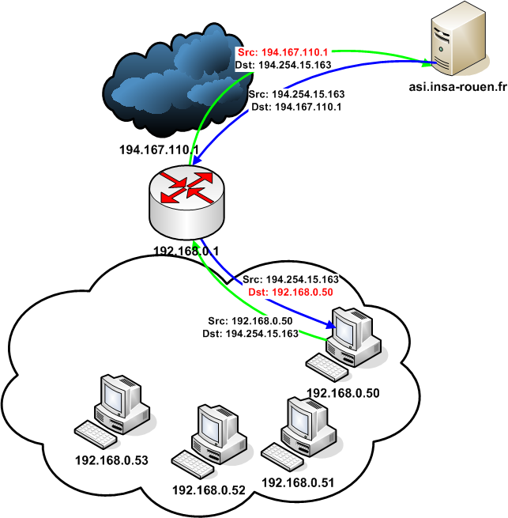
NAT

Slide 10
NAT
Inconvénients:
Certains protocoles fonctionnent mal ou pas avec de la translation d'adresse (H323, SIP, ...)
Il est impossible d'initier une connexion vers une machine NATée depuis l'extérieur
Avantages:
On économise le nombre d'adresses IP publiques.
Il est impossible d'initier une connexion vers une machine NATée depuis l'extérieur

Slide 11
Netfilter
Apparu dans le noyau 2.4
Firewall statefull.
Fonctions de translation d'adresse très évoluées.
Très répandu et concurrence sans problème des firewalls commerciaux.

Slide 12
Netfilter en pratique
iptables: commande permettant d'interagir avec netfilter.
iptable-save: affiche la configuration du firewall
iptables ajoute/modifie/supprime des règles
Dans la pratique on utilise souvent une GUI pour gérer la configuration des règles

Slide 13
Netfilter: interface iptables
iptables -A CHAINE REGLES -j ACTIONS
CHAINES
INPUT (trafic à destination du fw)
OUTPUT (trafic émis par le firewall)
FORWARD (trafic routé)
Pour les translations d'adresse:
-t nat POSTROUTING|PREROUTING
REGLES
Comment est caractérisé le paquet (ip src/dst, port src/dst, proto, interface in/out) ? Appartient-il à la connexion intialisée ou pas ?
ACTIONS
ACCEPT|DROP
Manipulation de paquet (pour le nat): SNAT, DNAT, ...

Slide 14
Netfilter: interface iptables
Police par défaut, option -P
ex: iptables -P FORWARD DROP
Effacer toutes les règles d'une chaîne, option -F
ex -F iptables -F FORWARD
Effacer une règle donnée -D
iptables -D num règle
iptables -D toute la règle
Lister les règles
iptables-save

Slide 15
netfilter: cookbook
Police par défaut sur le forward DROP
iptables -P FORWARD DROP
Accepter toutes les connexions actives
iptables -A FORWARD -m state –state ESTABLISHED,RELATED -j ACCEPT
Accepter les ssh de pc1 vers pc2
iptables -A FORWARD -m state –state NEW -s pc1 -d pc2 -p tcp –dport 22 -j ACCEPT

Slide 16
netfilter: cookbook
Masquerade (pour partager une IP publique sur eth0)
iptables -t nat -A POSTROUTING -o eth0 -j MASQUERADE
SNAT (comme le précédent mais avec une autre IP)
Altérer l'ip source du trafic routé (et/ou sortant)
iptables -t nat -A POSTROUTING -o eth0 -j SNAT --to-source 192.168.0.1

Slide 17
netfilter: cookbook
REDIRECT (redirige un flux en local), utile pour faire du proxy transparent ou des attaques man in the middle.
iptables -t nat -A PREROUTING -p tcp --dport 80 -j REDIRECT --to-ports 8080
DNAT (transformation de l'IP destination), utile pour Man In The Middle:
iptables -t nat -A PREROUTING -p tcp -d www.google.com --dport 80 -j DNAT --to-destination www.faux-google.com

Slide 18
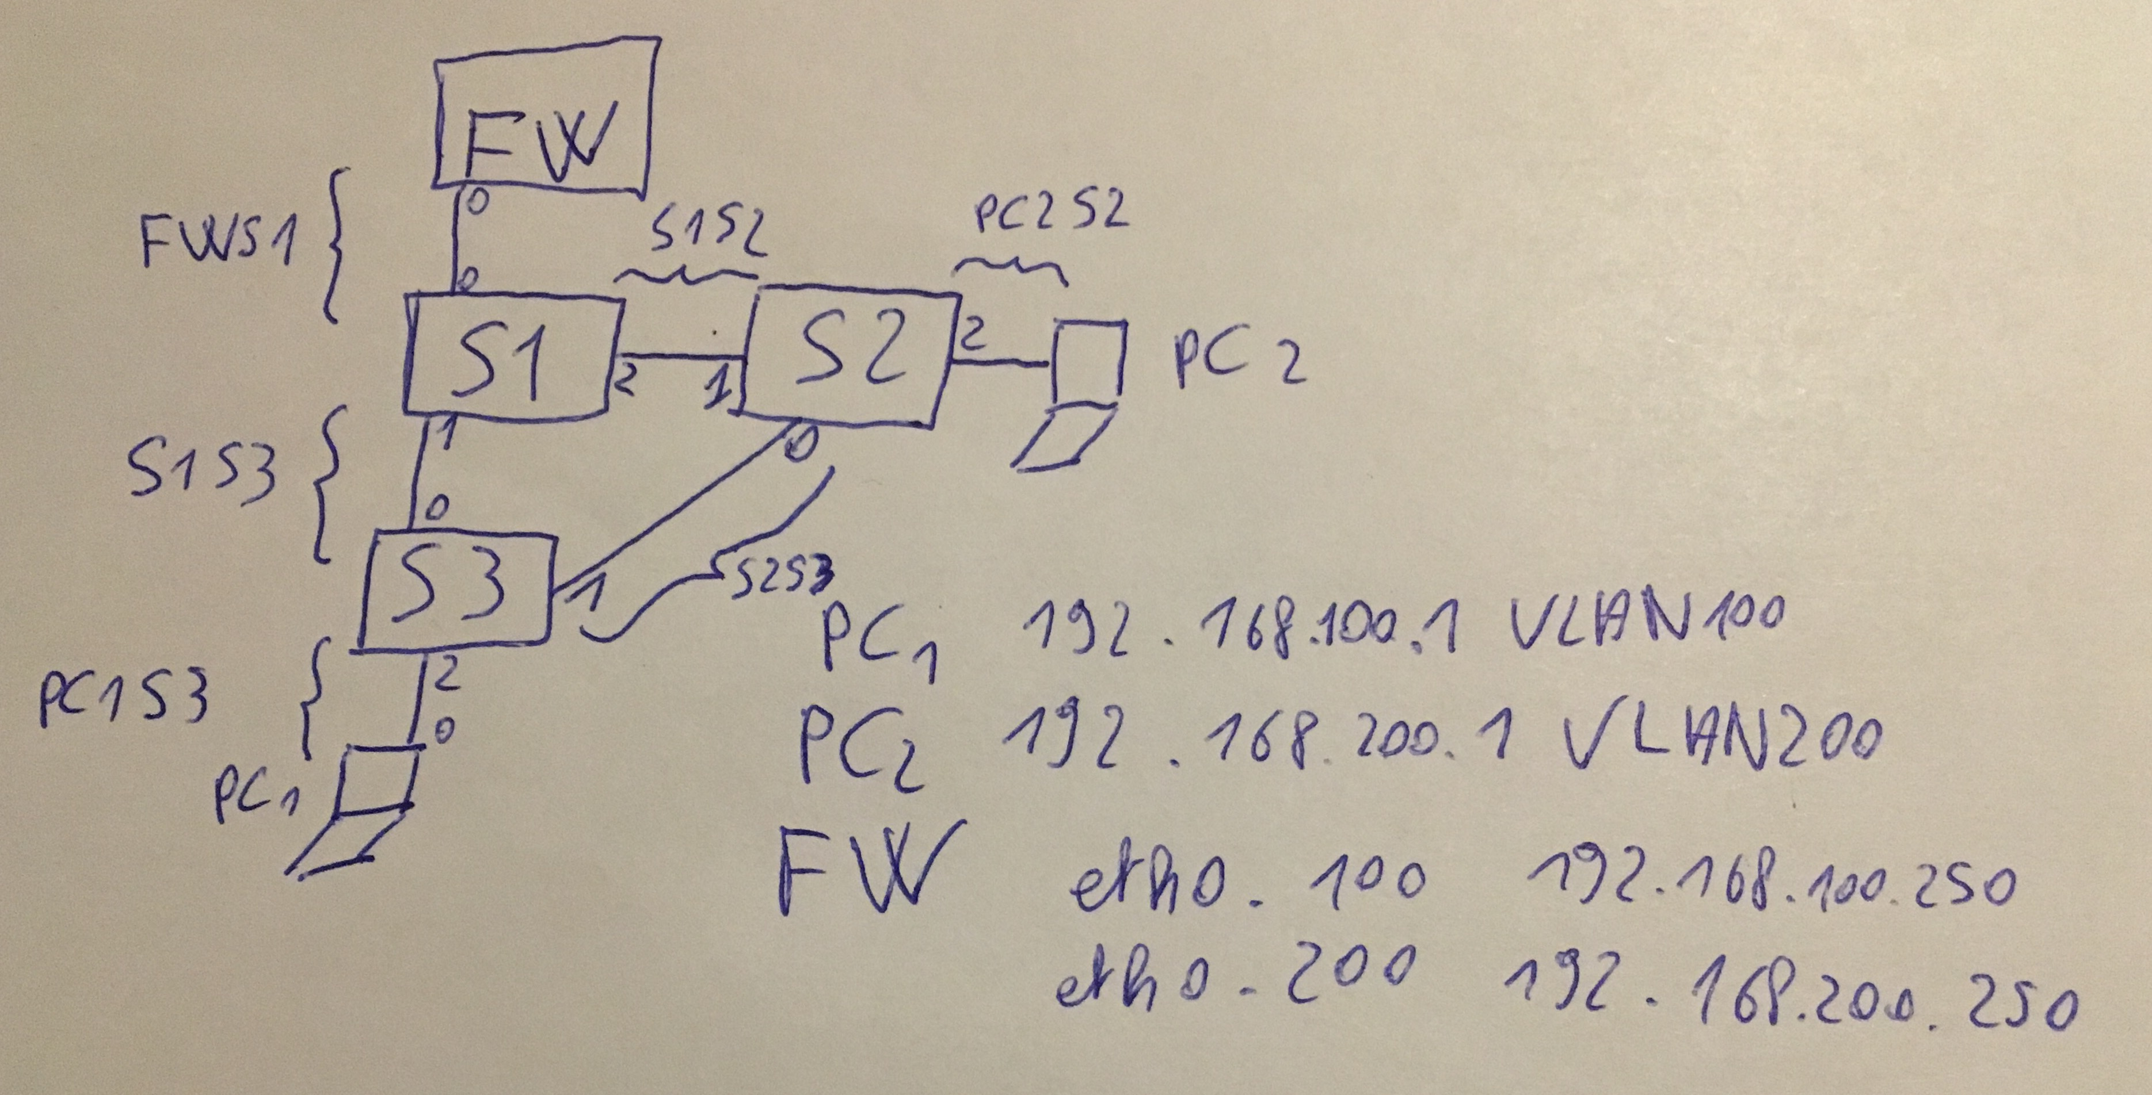
TP
On repart du TP précédent

Slide 19
TP
Spanning Tree
  Avec la commande brctl, vérifier quels sont liens liens laissés actifs par le STP
  Pendant que PC1 ping PC2, couper une interface active et regarder si le STP converge bien et en combien de temps
FW
  Ajouter un VLAN de type DMZ (VLAN 300) avec un serveur WEB d’adresse IP 192.168.300.1 connecté sur le switch S3
  Autoriser sur FW le WEB et le ping depuis les VLAN 100 et 200, le SSH depuis le VLAN 100 uniquement
ARP cache poisoning
  Ajouter la machine « pirate » dans le VLAN 100 avec comme adresse 192.168.100.2
  Vérifier avec tcpdump qu’elle ne voit pas les flux entre PC1 et Web
  Utiliser la commande arpspoof pour réussir à écouter le trafic entre PC1 et Web

